Slide 1


Madonas Valsts ģimnāzija
2025.gada 26.novembris
PIEREDZES APMAIŅAS SEMINĀRS
“Pieredzes banka: Ceļā uz talantu attīstību”
Saliedēta un iekļaujoša klase: kā veidot labbūtību un pilsonisko līdzdalību skolā
Madonas Valsts ģimnāzijas direktores vietniece
audzināšanas darbā Raivita Sondore

Slide 2
Par ko būs šis stāsts:
Skolēns – Klase - Izglītības iestāde - Ģimene - Sabiedrība
Iekļaujošas izglītības kultūra izglītības iestādē, emocionāli kompetenta skola. Skolēna piederība skolai, klasei, vajadzības.
Skolēnam iepazīt pašam sevi . Kur skolēnam meklēt atbalstu.
Komunikācija un sadarbība, audzinot skolēnu. Saliedētas un iekļaujošas klases veidošana.

Slide 3
Nozīmīgi būtiski pamatprincipi:
Iekļaujošu izglītību īsteno pedagogi savā ikdienas darbā!
Strādāt ar dažādību – mēs katrs mācāmies daudz dažādos veidos.
Skolotāja pašefektivitāte – ticība, kas palīdz skolotājam apzināties, ka viņš ir spējīgs mācīt visus un ik vienu bērnu.
Strādāt ar citiem kopā – plānot, īstenot, sniegt pozitīvu AS.
Sadarbība starp iestādes pedagogiem, atbalsta personālu, direktoru, iesaistīt apkārtējo sabiedrību.
Mācīšanās organizācijā: sākas no tās vietas, kur saskata kļūdu savā darbā. Sāk no tā brīža – kur uzlabo šo kļūdu. Dažādībai ir vērtība.

Slide 4
Kad bērns kļūst par skolas problēmu?
Skolēnam sliktas sekmes, neatbilstoša uzvedība.
Skolotāji: Negatīva attieksme, stīvas, neatbilstošas metodes, nav papildus atbalsts skolā.
Vecāki: aizņemtība, vienaldzība.
Bērnam trūkst motivācijas.
Ko šeit varam darīt?
Kā šeit var palīdzēt?

Slide 5
Jātic
Visus bērnus vērts izglītot
Visi bērni spēj mācīties
Skolotājs spēj mainīt bērna dzīvi
Skolotājam, kurš ir skolotājs
Jādara
Zināšanas jāpārvērš darbībā
Analizē un reflektē par savu praksi un uzlabo to
Strādā kopā ar kolēģiem komandā
Jāzina
Daudzveidīgas mācīšanās stratēģijas
Dažādas bērnu vajadzības
Kā bērni mācās
Kā organizēt klasi
Kur saņemt palīdzību, ja nepieciešams
Kā novērtēt bērnu mācīšanās progresu
Normatīvie akti

Slide 6
Klasvadība ir procesu kopums, kurā:
SKOLOTĀJS,
organizējot un vadot skolēnu uzvedību un darbību,
veidojot savstarpējās attiecības,
veidojot emocionālo atmosfēru klasē,
veidojot klases fizisko vidi,
Skolēns
Jūtas droši.
Jūtas atbildīgs.
Ir gatavs daudz strādāt.
Var mācīties ātri un efektīvi.
Vēlas un prot sadarboties.
Jūtas droši.
nodrošina efektīvu audzināšanas un mācību procesu.

Slide 7
LOMAS KLASĒ
SIMBOLISKAIS LĪDERIS
BREMZĒTĀJI
AIZKULIŠU SPĒLĒTĀJS
KLASES
KLAUNS
CIETĒJS
AIZSTĀVIS
PROVOCĒTĀJS
KLUSAIS NOVĒRTĒTĀJS

Slide 8
LOMAS SABIEDRĪBĀ
POLICISTS
ES PIEŅEMU
HIV INFICĒTAIS
CIK DAUDZ MĒS GRIBAM UZZINĀT
VIENTUĻAIS TĒVS
ES NEPIEŅEMU
JAUNIETIS NO TRŪCĪGAS ĢIMENES
ES IZLIEKOS VIŅUS NEREDZAM
CIK DAUDZ MĒS PAR VIŅIEM ZINĀM

Slide 9
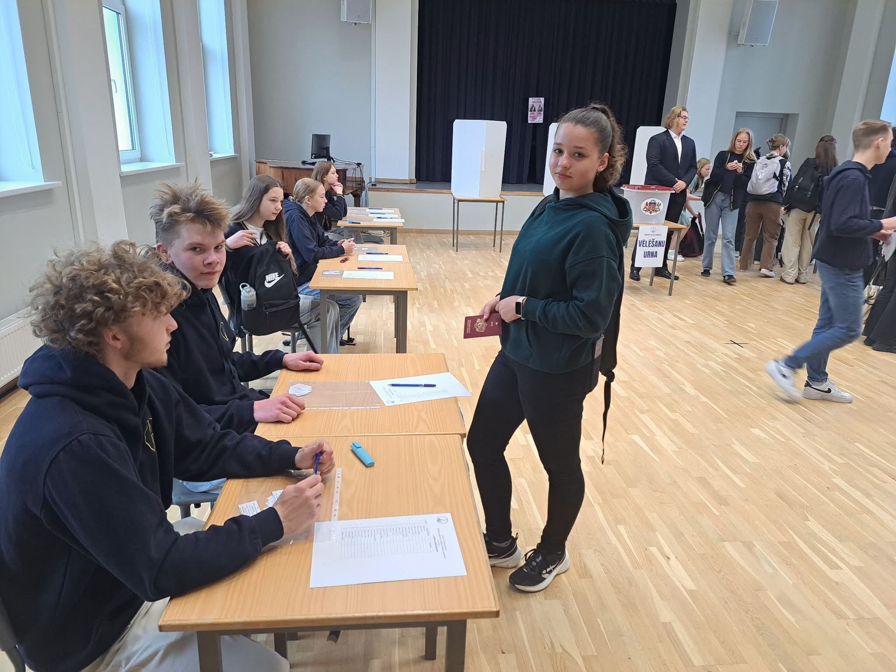
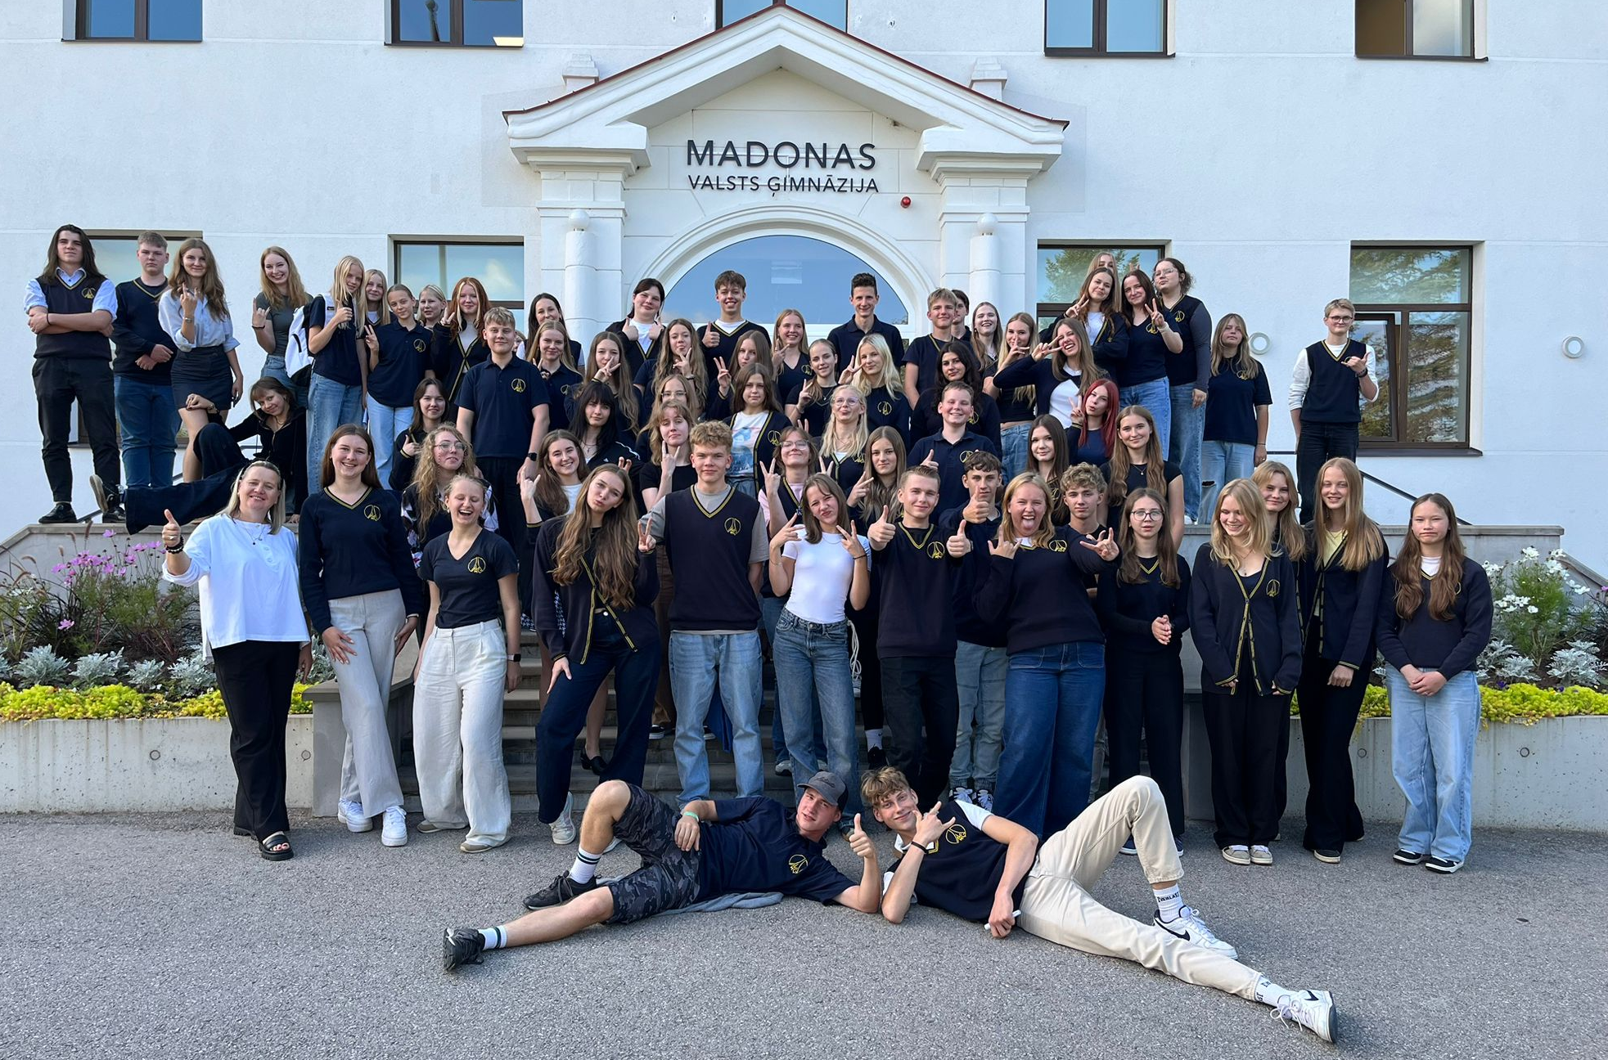
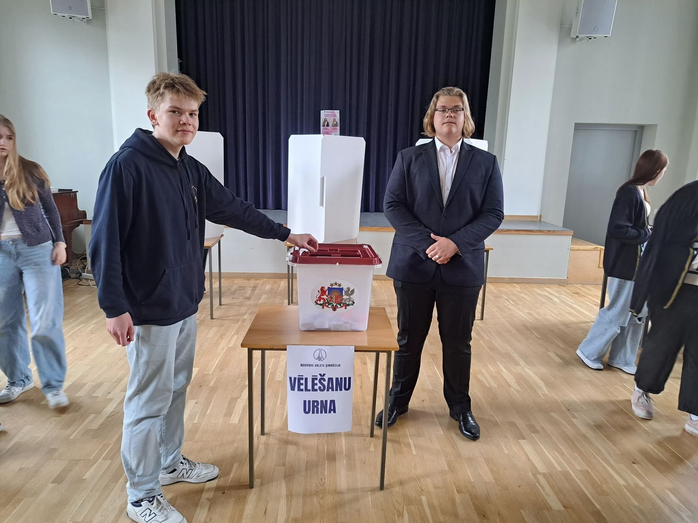

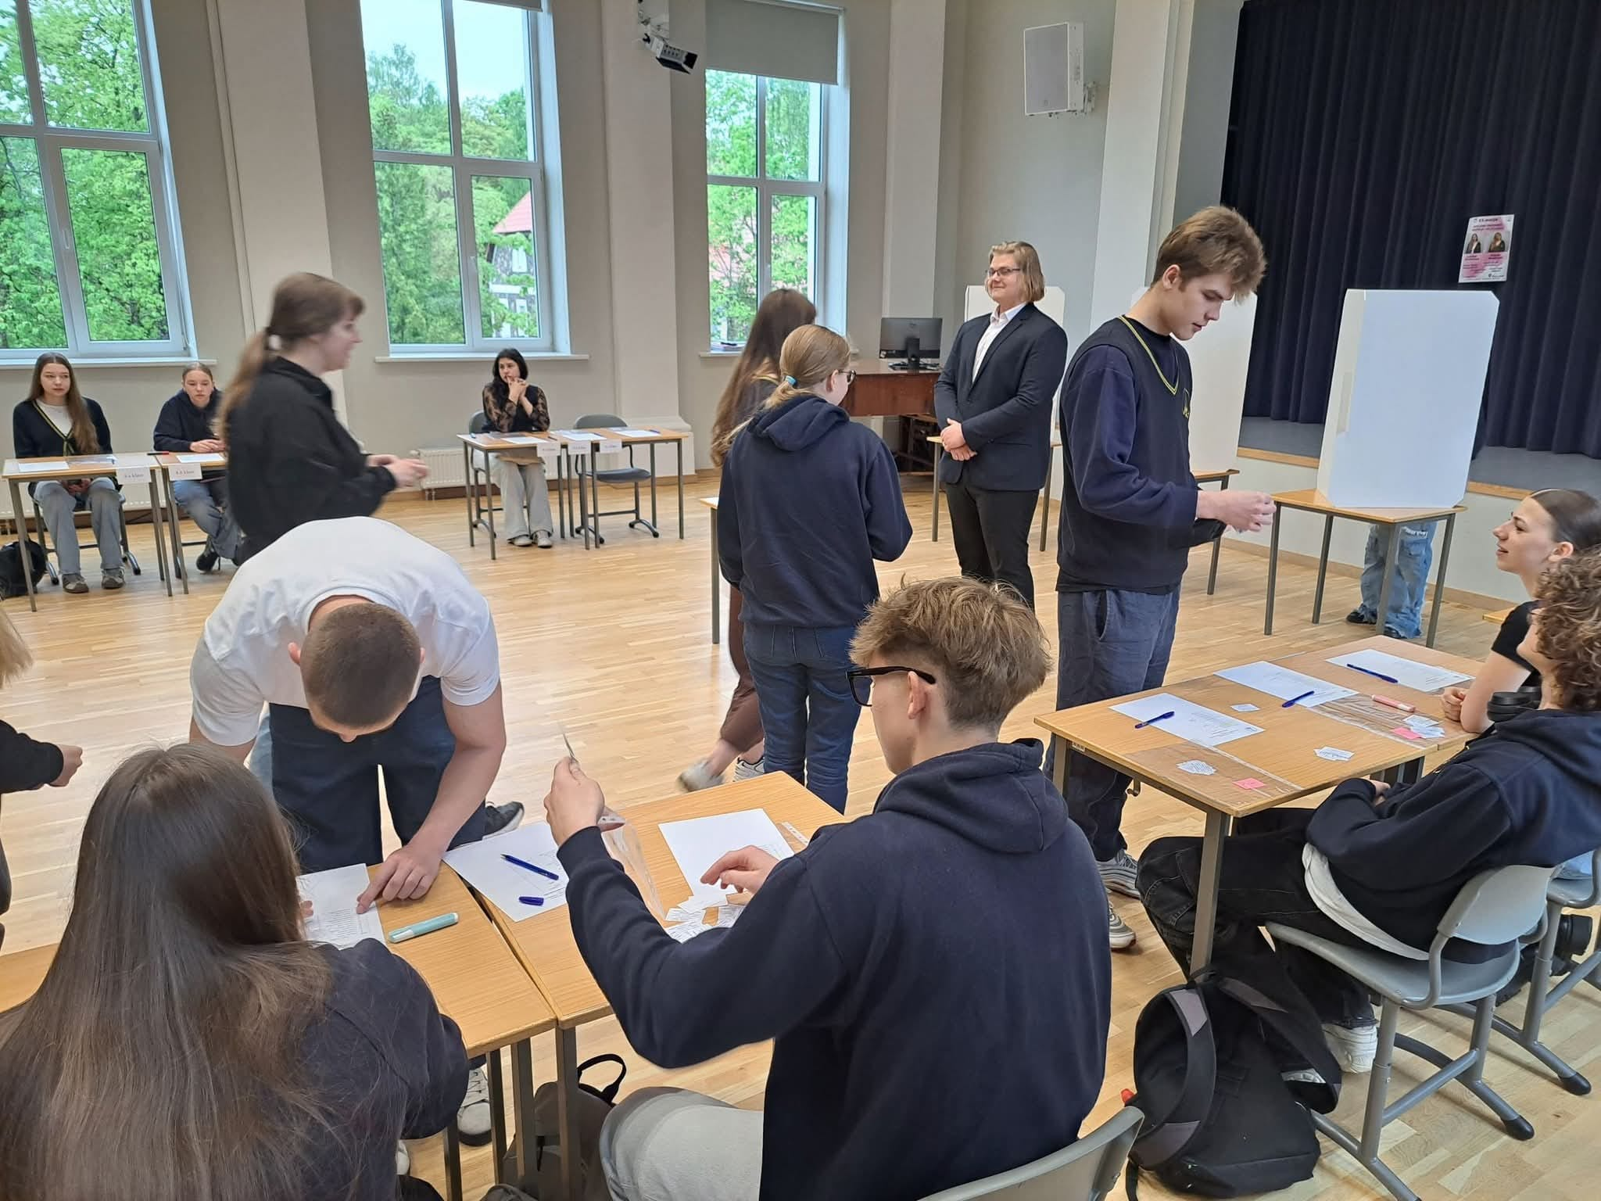
PILSONISKĀ LĪDZDALĪBA
Skolēnu padomes prezidenta vēlēšanas

Slide 10
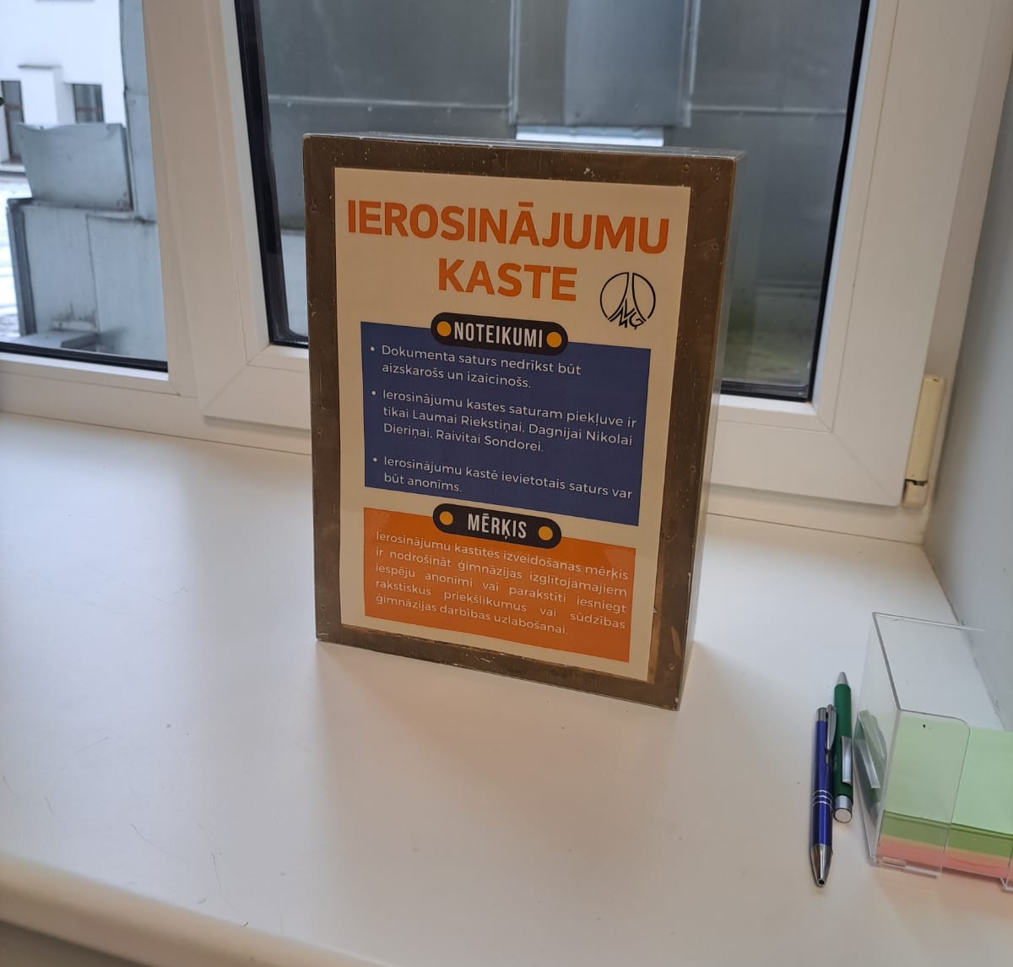
PILSONISKĀ LĪDZDALĪBA

Slide 11

LĪDZDALĪBAS PROJEKTI

Slide 12
Laime ir tikai visu lietu kārtība. Vairāk nekas.
Tikai visu lietu kārtība.
/I.Ziedonis/

